Slide 1
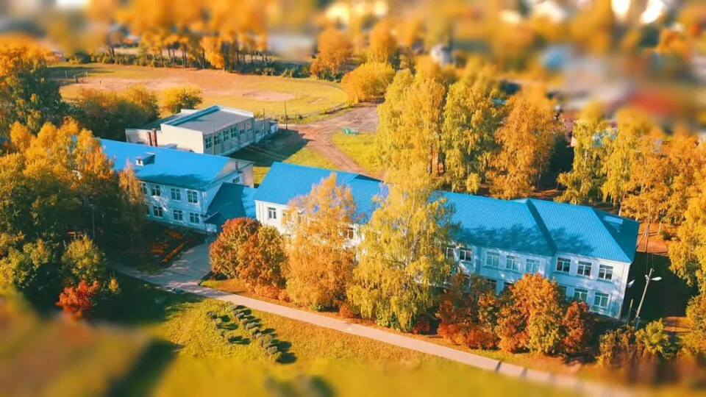
Участие в проекте 500+
КОГОБУ СШ пгт Верхошижемье

Slide 2
пгт Верхошижемье Юго – Западный образовательный округ, в 80 км от г. Киров

Slide 3
Школа сегодня:
В школе обучается 469 учащихся (1 – 11 класс)
20 классов, на старшей ступени – профильное обучение по естественно – научному профилю.
работает 27 педагогических работников и 3 внешних совместителя.
65 % педагогических работников имеют квалификационные категории
средний возраст коллектива 46 лет
в школе функционирует ТОЧКА РОСТА (информатика, технология, ОБЖ)

Slide 4
500 +
В 2021 году школа попала в проект 500+.
При первом посещении куратором школы совместно с администрацией школы был совершен анализ рисковых профилей школы.
По каждому направлению рискового профиля разработаны программы, которые позволяют перевести школу в эффективный режим работы.
Разработана и утверждена концепция развития КОГОБУ СШ пгт Верхошижемье, среднесрочная программа развития и программы антирисковых мер по 3 рискам.

Slide 5
Программа «Повышение предметной и методической компетентности педагогов»
Цель программы: Создание к 2024 году системы непрерывного профессионального развития и роста профессиональной компетентности педагогов, обеспечивающих повышение качества образования в образовательной организации, за счет овладения профессиональными компетентностями, совершенствования преподавания и внедрения современных технологий образования
Задачи программы:
Осуществление курсовой подготовки и переподготовки учителей.
Совершенствование методической службы школы.
Организация научно- педагогического сопровождения учителя в условиях ФГОС.
Психологическое сопровождение деятельности учителя.
Внедрение современных образовательных технологий.
Реализация модели мотивации педагогов.

Slide 6
Программа «Школа успеха для детей с ОВЗ»
Цель программы: Создание в образовательной организации к 2022 году условий для обеспечения психологической коррекции недостатков в развитии детей с ОВЗ и оказание помощи детям этой категории в освоении образовательной программы
Задачи программы:
Разработка адаптированной основной образовательной программы школы, адаптированных рабочих программ педагогов в соответствии с требованиями ФГОС.
Направление педагогов на курсы повышения квалификации по вопросам организации обучения детей с ОВЗ.
Участие педагогических работников в семинарах, конференциях, форумах различного уровня по вопросам образовательной деятельности для школ с низкими образовательными результатами.
Обеспечение ОО специальными педагогическими кадрами (логопед и дефектолог)
Создание в образовательной организации доступной и комфортной среды.
Сотрудничество с родителями.
Повышение мотивация родителей в успешности своего ребенка

Slide 7
Программа преодоления школьной неуспешности «Подари себе завтра»
Цель программы: Снижение доли обучающихся с рисками учебной неуспешности к концу 2021 года за счет создания условий для эффективного обучения и повышения мотивации школьников к учебной деятельности.
Задачи программы:
Обеспечение применение новых образовательных технологий для преодоления низких образовательных результатов и социально опасных условий;
обеспечение позитивной динамики уровня обученности;
уменьшение доли неуспевающих и неаттестованных по итогам учебного периода учащихся;
уменьшение количества учащихся, не преодолевших минимальный «порог» ГИА, рост среднего балла ГИА среди учащихся школы уровня основного общего и среднего общего образования
увеличение доли у учащихся высокого и среднего уровня метапредметных результатов;
модернизация системы дистанционного обучения с применением электронных образовательных ресурсов, направленной на сопровождение образовательной деятельности учащихся с низкими образовательными результатами
Выявление интересов, потребностей родителей, уровня их педагогической грамотности.

Slide 8
От мыслей к действию. Риск: недостаточная предметная и методическая компетентность педагогов»
В рамках реализации данной программы уже реализовано следующее:
13 педагогов прошли курсовую подготовку: по предмету преподавания (5 человек) и по работе с детьми с ОВЗ (6 человека), по олимпиадному движению (2 человека) (имеются удостоверения);
5 педагогов на данный момент обучаются на курсах Академии Просвещения по предметам.
92% педагогических работников регулярно проходят курсовую подготовку;
началась реализация направления по разработке индивидуальных планов развития педагогов;
проведен 1 тренинг по эмоциональному выгоранию и психологической поддержки с педагогическим коллективом школы;
проведено 9 открытых уроков педагогами в рамках ШМО с использованием современных образовательных технологий и с последующим самоанализом;
педагоги принимают активное участие в работе вебинаров, семинаров;
8 педагогов представили свой опыт на ОМО учителей Юго – западного образовательного округа (имеются справки – подтверждения);

Slide 9
От мыслей к действию. Риск: Высокая доля детей с ОВЗ
В рамках реализации данной программы уже реализовано следующее:
6 педагогов прошли курсовую подготовку по работе с детьми с ОВЗ (имеются удостоверения). Всего за время реализации стандарта с ОВЗ курсовую подготовку прошли 23 педагога из 27, что составляет 85 %;
разработано 3 индивидуальных плана;
проведено два семинара по работе с детьми с ОВЗ;
педагог школы Исупова Е.Н. представила опыт работы по теме «Условия получения качественного образования детьми с ЗПР в обычном классе» на ОМО учителей математики, информатики и технологии Юго -западного образовательного округа. (имеется справка о выступлении);
в школе функционирует психолого-педагогических консилиум, на котором ведется работа по оказании помощи детям с ОВЗ;
педагоги принимают активное участие в работе вебинаров, семинаров по вопросам ОВЗ;
двое учащихся с ОВЗ стали призёрами на муниципальном уровне в международном конкурсе «Астра»
В школе начал работать педагог- дефектолог

Slide 10
От мыслей к действию. Риск: Высокая доля обучающихся с рисками учебной неуспешности
В рамках реализации данной программы уже реализовано следующее:
качество обучения составило 44 %, обученность – 95 % (в 2019 – 2020 учебном году 48% и 97,9% соответственно);
290 обучающихся из 460 приняли участие в различных олимпиадах и конкурсах, а 151 обучающийся стали победителями и призёрами различного уровня;
дети, состоящие на различных учётах (КДН, ПДН и другие), привлекались к организации и проведения различных внутри классных и школьных мероприятий;
в каждом классе прошли родительские собрания по направлению сотрудничества и взаимоотношений с детьми, оказания им помощи и психологической поддержки;
педагоги принимали активное участие в работе вебинаров, семинаров по вопросам работы с классными коллективами и неуспешными детьми;
педагоги овладели приемами создания благоприятного психологического климата для развития личности в образовательной организации, характерными чертами которой являются доброжелательность, защищенность, взаимопомощь, уважительность;
в школе разработана и реализуется программа воспитания.
Учащиеся школы участвуют в проекте «Билет в будущее»

Slide 11
От мыслей к действию. Методическая тема школы
«Организация системы работы школы по снижению рисков учебной неуспешности»
В данном направлении уже провели два семинара, прошли заседания школьных методических объединений.
Особое внимание уделяем адаптации детей к школе 1-х, 5- х, 10- х классов.

Slide 12
А что дальше…?
В ближайшее время трое педагогов еще представят свой опыт работы на ОМО.
В начале ноября в рамках работы опорной школы проводим районный методический день по теме «Функциональная грамотность как инструмент повышения успешности учеников».

Slide 13
Контакты
КОГОБУ СШ пгт Верхошижемье
тел. 8(83355)21295, 21500
e-mail: vsch-chigh@yandex.ru

